Slide 1
ユーロの経済学 なぜ違う国なのに同じ通貨？
2026年8月23日 オープンキャンパス
福山大学経済学部国際経済学科専任講師 鈴木 伸

Slide 2

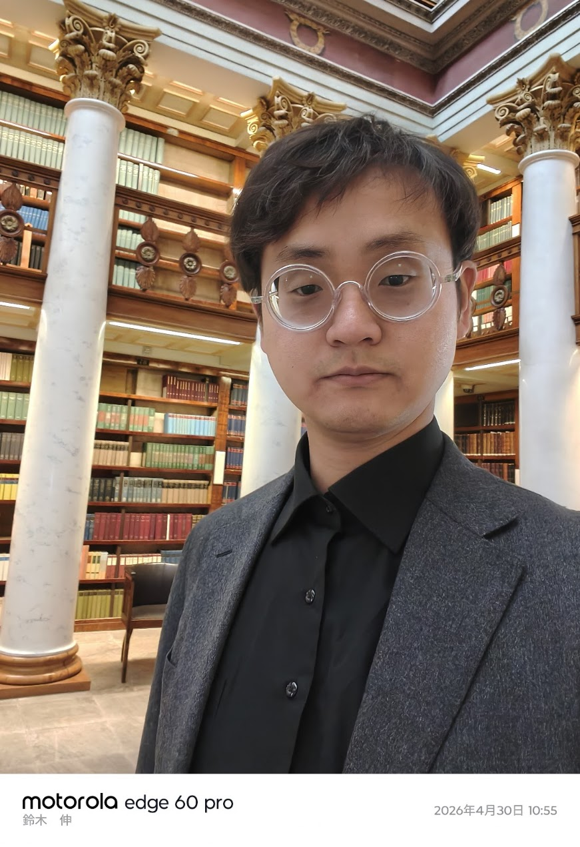
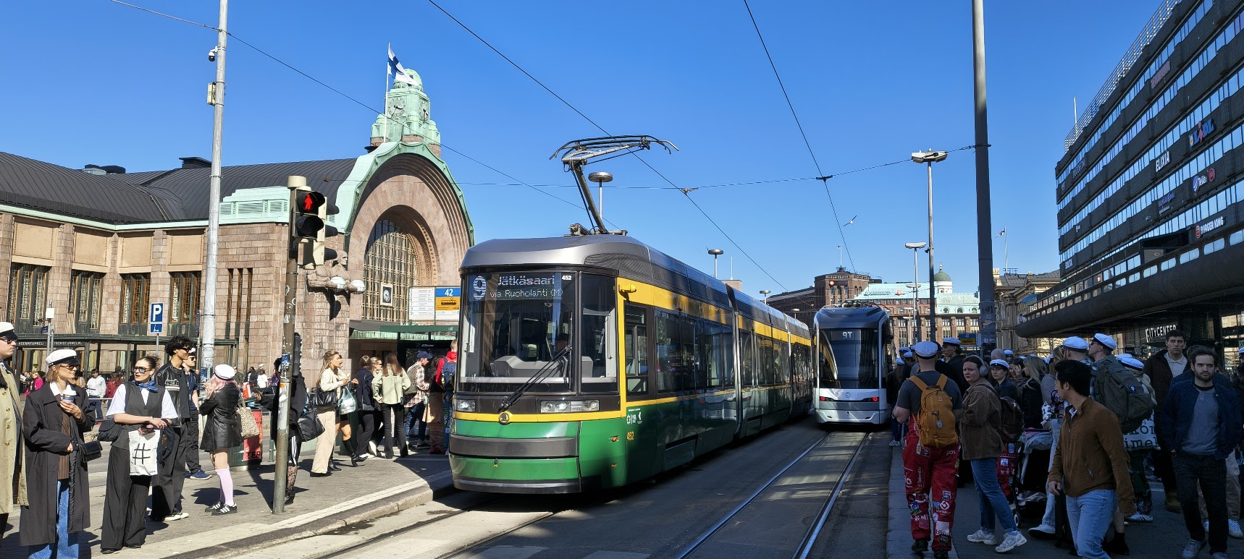
自己紹介
名前 | 鈴木 伸 （すずき しん）
役職 | 経済学部 国際経済学科 講師
研究 テーマ | フィンランドを中心に、政策におけるヨーロッパ諸国とEUの関係性を研究しています！
担当 科目 | EU経済論Ⅰ・Ⅱ 専門英語 国際機関論

Slide 3
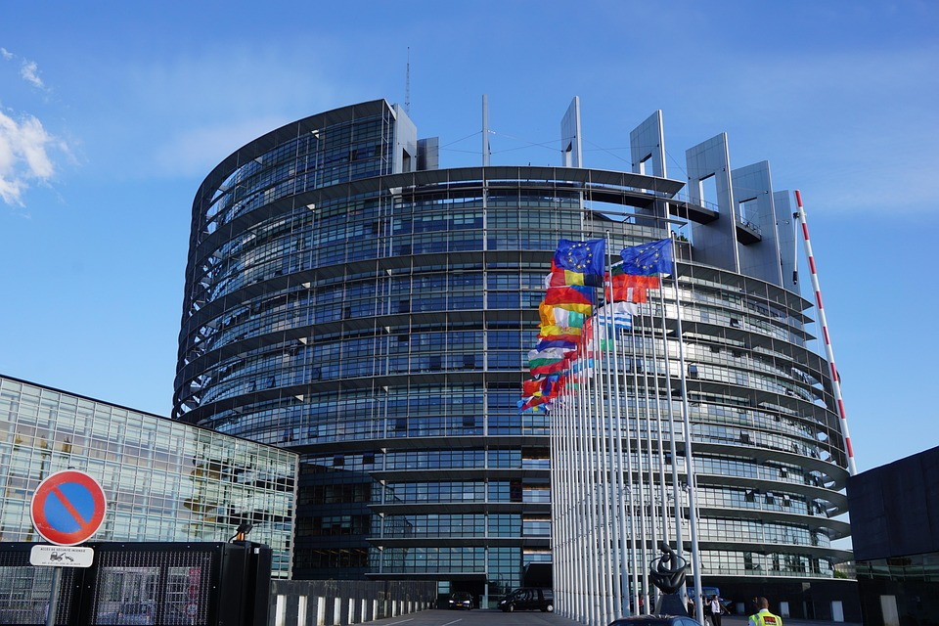
本日の講演テーマ
なぜEU諸国の研究をするのか？
EUという組織の謎で気になる
各国とEUの関わり方がそれぞれ違うので面白い

Slide 4
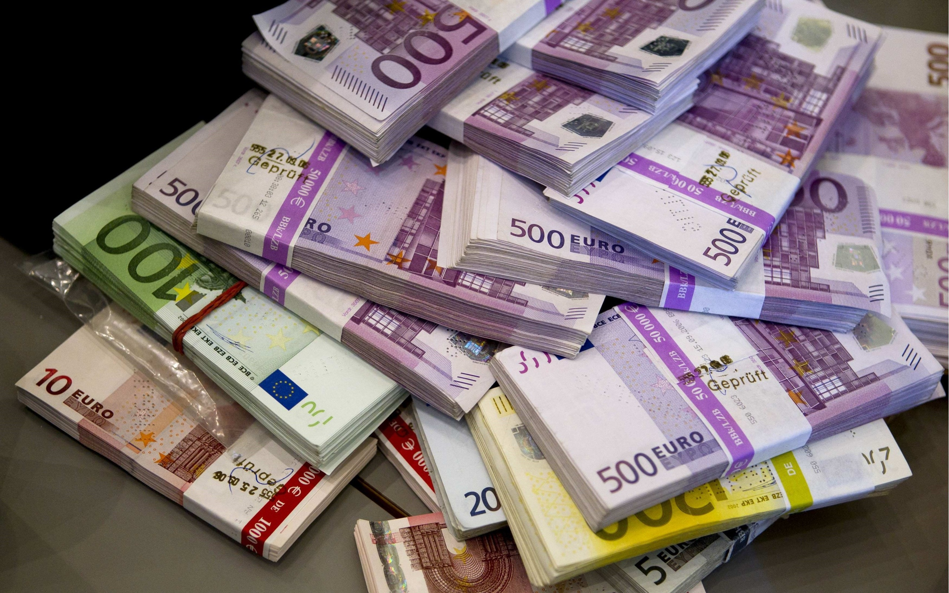
ユーロについて
ユーロという通貨について
どれぐらい知っていますか？

Slide 5
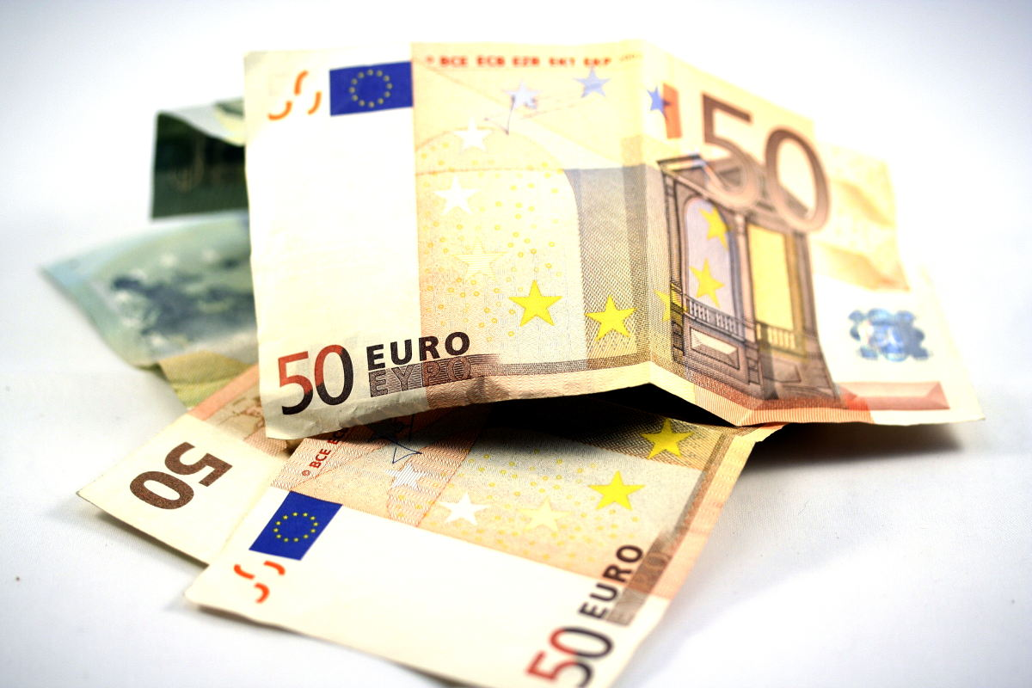
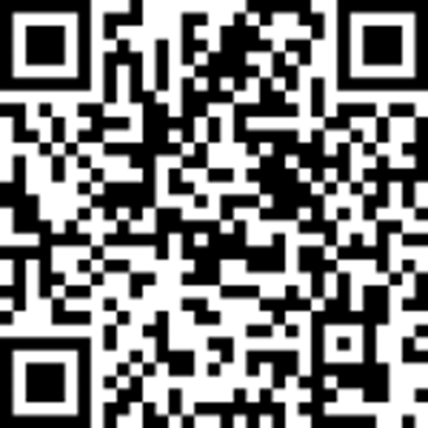
もんだい
Q.ヨーロッパでユーロを導入しているのは何カ国？
１. 27
２. 21
３. 15
４. 10
※EU加盟国は27カ国

Slide 6
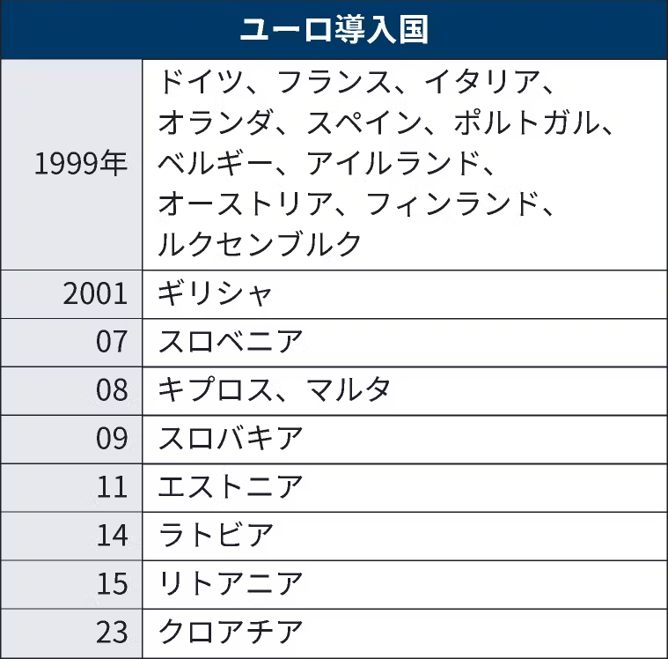
こたえ
21カ国
出典：日本経済新聞(2023)
＋26 ブルガリア

Slide 7
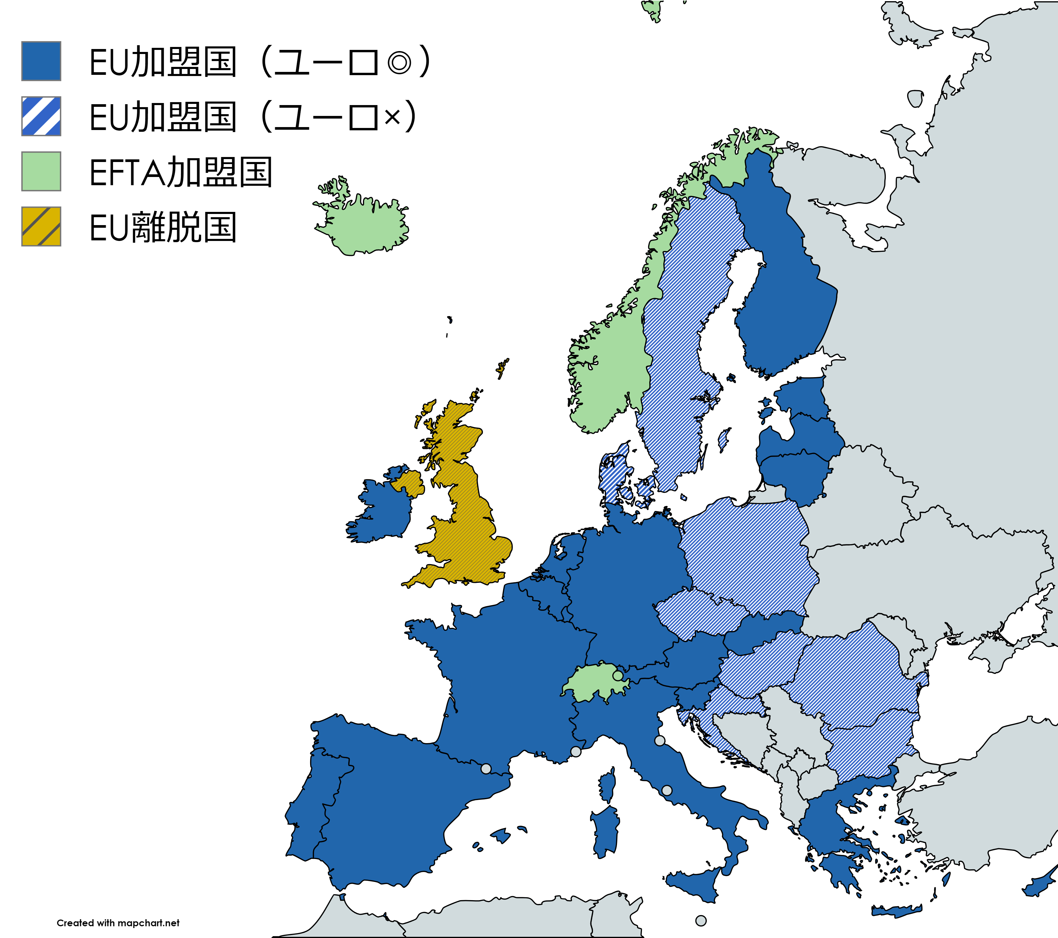

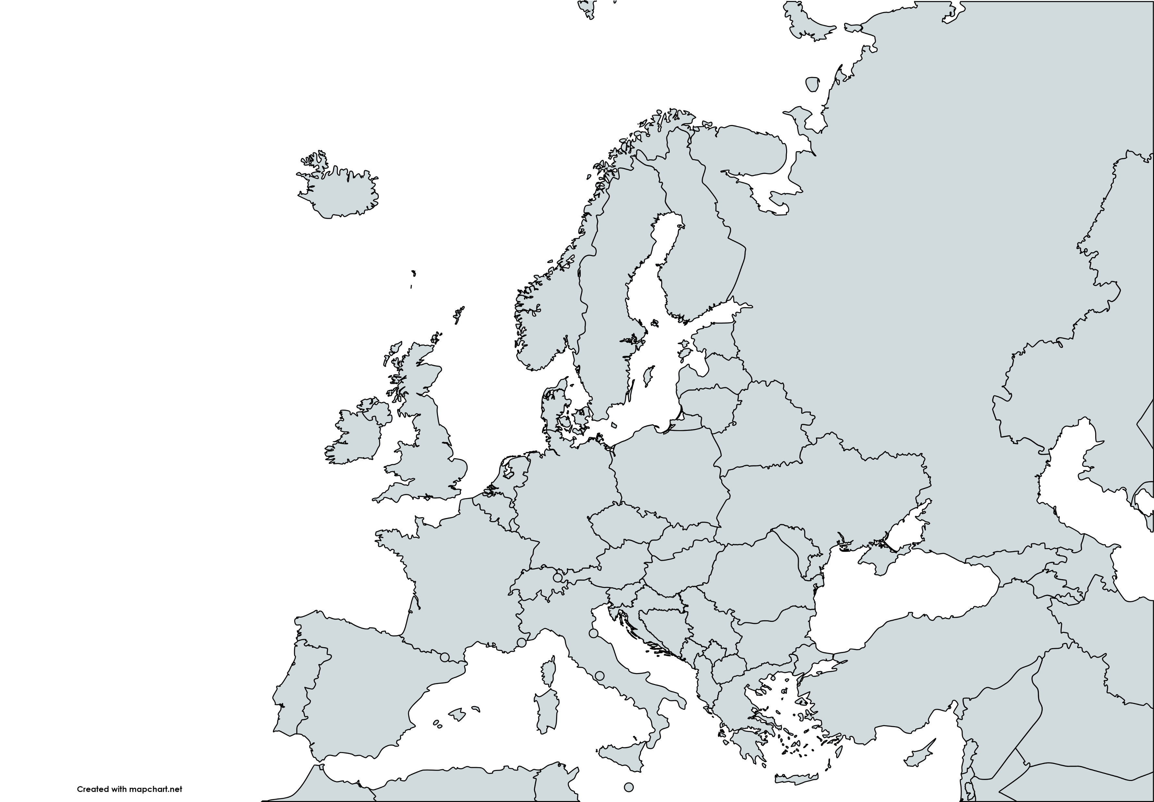
ヨーロッパの現在
EUに加盟している国と

Slide 8
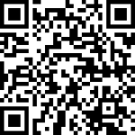
多様なヨーロッパの国々
EU加盟国だけどユーロを導入していない
デンマーク、スウェーデン、ポーランド、
チェコ、ブルガリア、ルーマニア、ハンガリー
cf.東欧はなぜユーロを導入しないのか？
7ヶ国
シェンゲン協定加盟国
EU加盟国（27ヶ国）－アイルランド・キプロス
+
EFTA加盟国（4ヵ国）
= 29ヶ国
国ごとで統合度合が異なる！
259 995 470

Slide 9
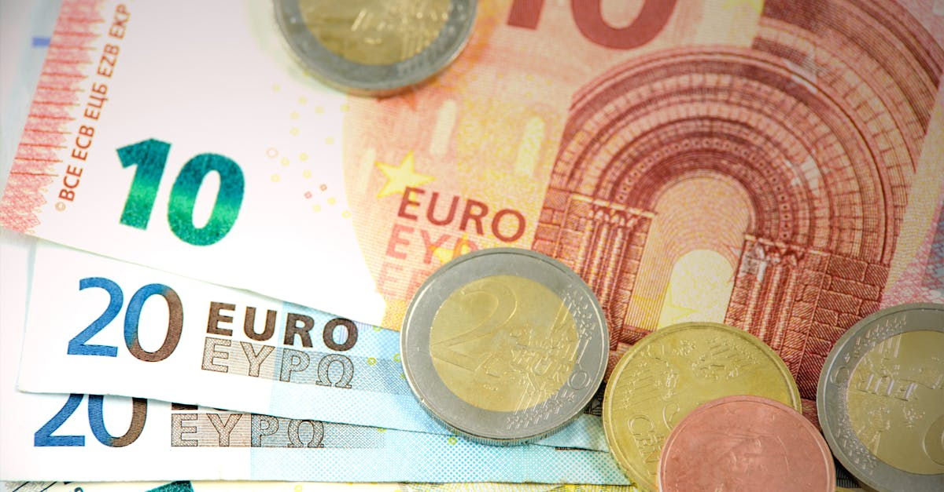
国による違い
どうして国によってユーロを導入が違うのか？

Slide 10
ゲームで考えよう！

Slide 11
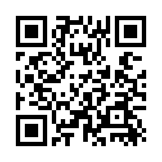
本日のゲーム参加画面

Slide 12
ゲームの振り返り

Slide 13
欧州貿易ゲーム
各チーム国として貿易で利益をあげよう！
お菓子を巧みに貿易して、自分の国をヨーロッパで
一番豊かにすることを目指すゲームです。
みなさんの国の資産（ゲーム開始時）
自国通貨: 30＄
お菓子: 各国の色の飴 ８個
中央銀行カード: 1枚

Slide 14
チーム分けと銀行役
チーム分け
4つの『島（経済圏）』への分割。
各島の構成国（チーム）はロザリア,アズーリ,ヴィオラ,アナナスの4カ国。
各国3～5人ずつで構成
銀行役の募集
各島から、ゲームの進行を支える銀行役を1名募集。
役割： 両替所としての、通貨の両替と為替手数料の徴収。
【銀行役の特典】
プレイヤーとは異なる、島全体の経済を俯瞰する「マクロな視点」を獲得。
特別報酬: 鈴木がフィンランド「マスタード」か、
ノルウェーの「トマト鯖パテ」を贈呈。

Slide 15
ゲームの流れ
①市場トレンド決定
鈴木がサイコロを振り、その回ごとの価格高騰や特別ルールを発表します 。
②交渉・貿易の実行と決裁（約３分）
島の中の自由に席を立ち、他の国と貿易の交渉をします 。
※商品価格の交渉はできません
合意した取引を実行します 。
※買い手→銀行：５＄につき為替手数料１＄
トレンド→交渉・貿易を12ラウンド繰り返す！

Slide 16
ルール
ルール①交渉タイム
交渉は完全に自由 ※価格以外
有利な条件でなければ、もちろん「断る」こともOK
貿易は、同じお菓子2個を1単位として行う
※4個、6個など、まとめての取引も可能
ルール② 貿易の実行と決済
商品を「買う側」の国が、進行役（銀行）のところへ
自分の国の通貨を、相手の国の通貨に両替
※手数料は5＄につき１＄
6＄で他国通貨5＄が手に入る
両替した通貨で、相手の国とお菓子を交換

Slide 17
価格と手数料
項目 | 価格
お菓子2個の基本価格 | 4＄
商品価格高騰時 | 5＄
為替手数料 （買い手が両替時に銀行に支払う） | 1＄
【例】基本価格のピンクの飴2個をヴィオラ（買い手）がロザリア（売り手）から買う
ヴィオラは銀行（進行役）に自国通貨＄を渡して、ロザリアの通貨に両替を依頼。
銀行は、６＄を受け取り手数料1＄を引いた、ロザリア通貨5＄をヴィオラに渡す
ヴィオラは、ロザリアにロザリア通貨4＄を支払い、ピンクの飴2個を受け取る。
売り手（ロザリア）の利益: +４＄
買い手（ヴィオラ）のコスト: -5＄（商品代金4＄+為替手数料１＄）

Slide 18
勝利条件
勝利条件
全2ラウンド終了後、以下の合計点で勝敗を決定。
最終総資産
= ①残高（他国通貨もOK） ＋② 残りお菓子（1個1＄（ユーロ））＋③ お菓子の多様性ボーナス
★重要★ お菓子の多様性ボーナス
ゲーム終了時に、持っているお菓子の種類が多いほど、高得点がもらえます！
ポイントを稼ぐだけでなく、色々な種類のお菓子を集めることが勝利への近道です。
持っているお菓子の種類 | ボーナス＄（ユーロ）
1種類 | 0＄
2種類 | +20＄
3種類 | +40＄
4種類 | +70＄

Slide 19
イベント
さいころの目 | イベント
１ | ピンクの飴の価格高騰（5＄/€）
２ | 青の飴の価格高騰（5＄/€）
３ | 紫の飴の価格高騰（5＄/€）
４ | パインアメの価格高騰（5＄/€）
５ | 市場停滞（貿易手数料2＄/€）
６ | 好景気（自由貿易）

Slide 20
ヨーロッパ諸国
所得が何倍も違う国が統合
→多種多様
約4倍
約8倍
出典：IMF（2025）

Slide 21

ゲームの設定
ゲームを振り返ってみよう

Slide 22
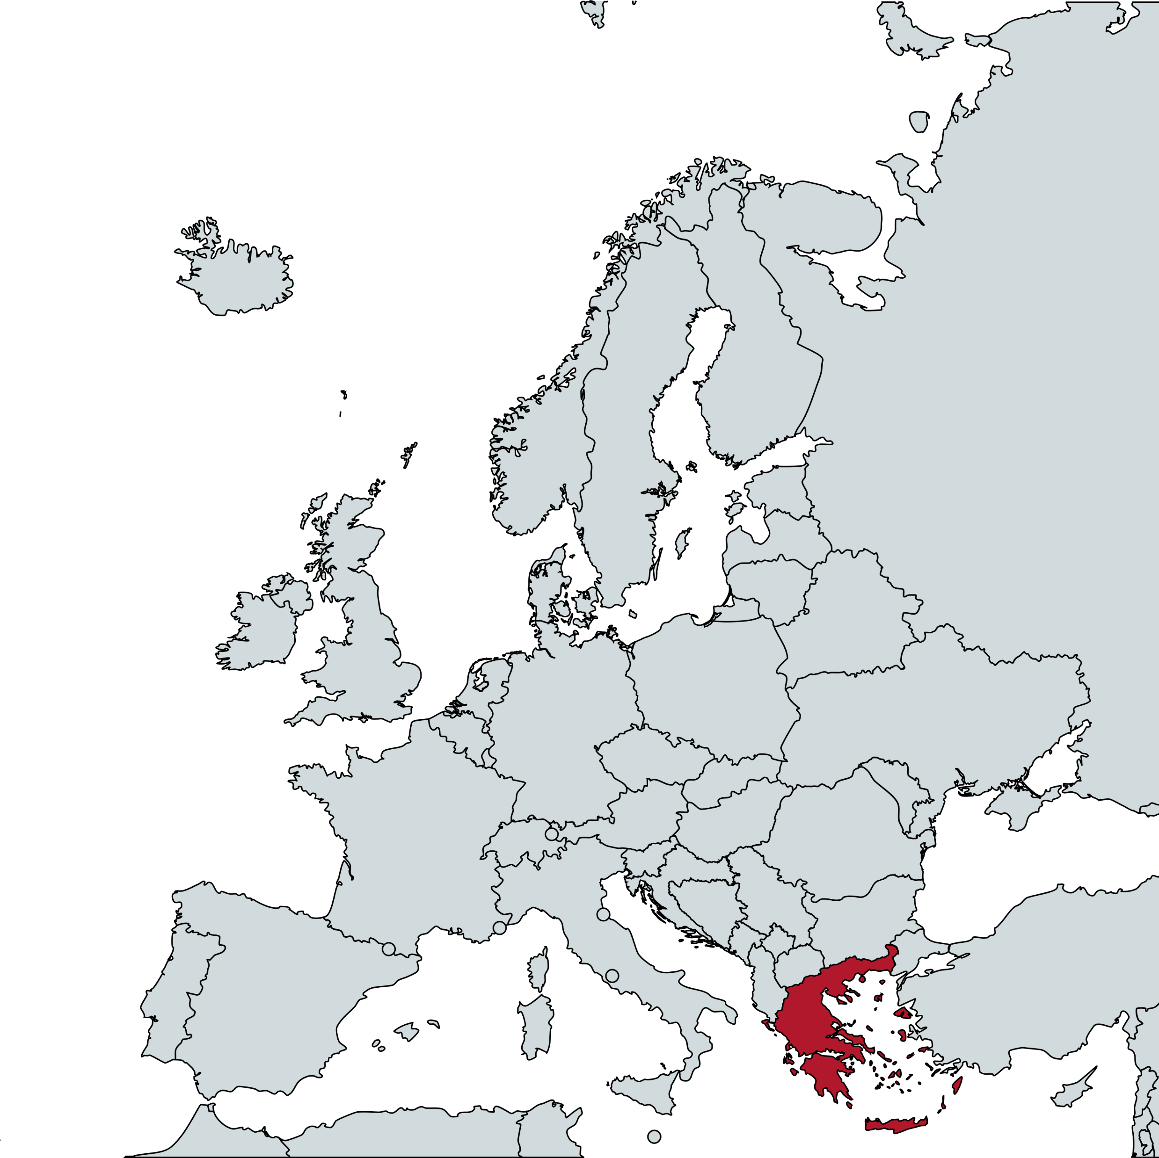
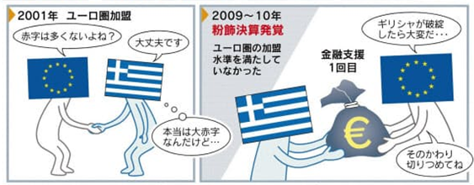
金融危機の震源
ギリシャ
人口：1,046万人
面積：13.2万㎢
※日本の３分の1強
首都：アテネ
公用語：ギリシャ語
１人あたりGDP：23,400ドル
◎EU ×EFTA
◎ユーロ ◎シェンゲン協定
西欧文明の源流
オリンピックの故郷
世界有数の海運国
ポイント
2009年10月、ギリシャ政府の財政赤字に関する
粉飾決算が発覚。ユーロの価値が暴落。
ギリシャの危機が
他のユーロ圏に
悪影響が
出典：2015年9月15日日経新聞より

Slide 23
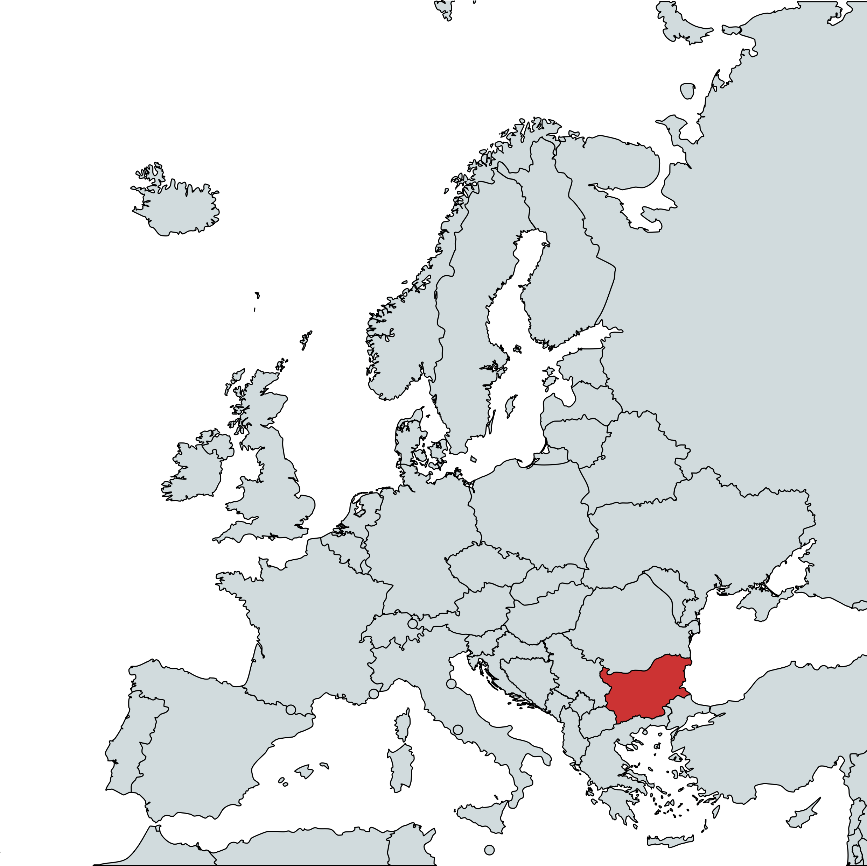
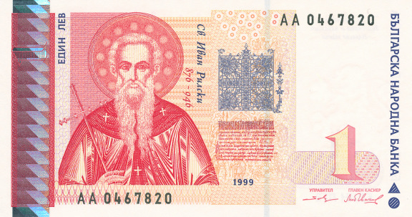
EU◎・ユーロ× パターン②
ブルガリア
人口：596万人
面積：11.1万㎢
首都：ソフィア
通貨：レフ
１人あたりGDP：17,588ドル
◎EU ×EFTA
×ユーロ ◎シェンゲン協定
バラの栽培が有名
ヨーグルトでなじみある
2007年にEU加盟
ポイント
EUには加盟しているけれど、
経済格差が問題でユーロは導入していない
ブルガリア、ハンガリー、ルーマニアは財政・経済的な観点からユーロ導入ができていない（マーストリヒト基準）
259 995 470

Slide 24
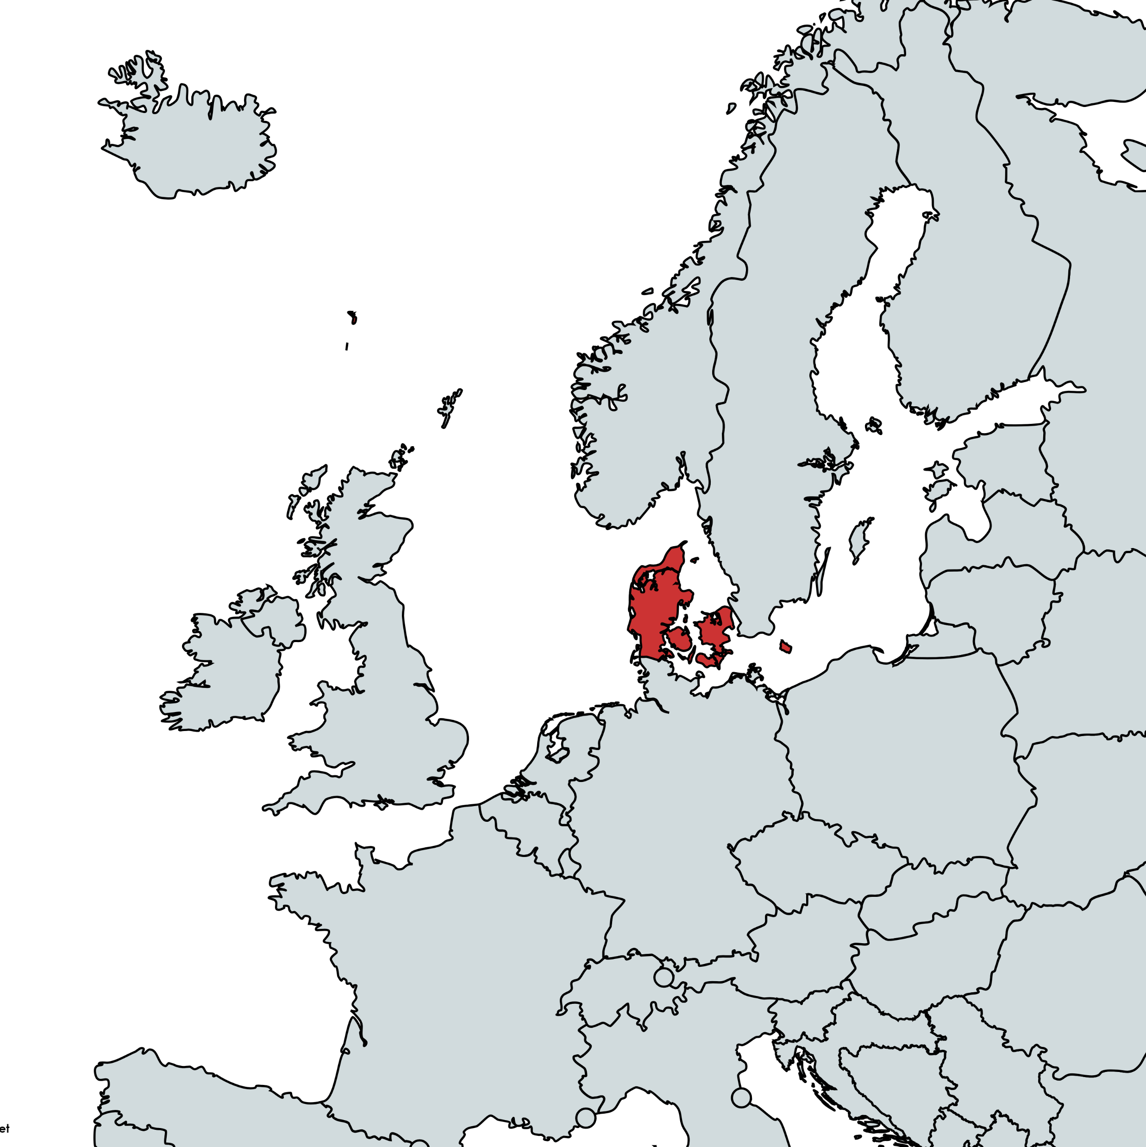
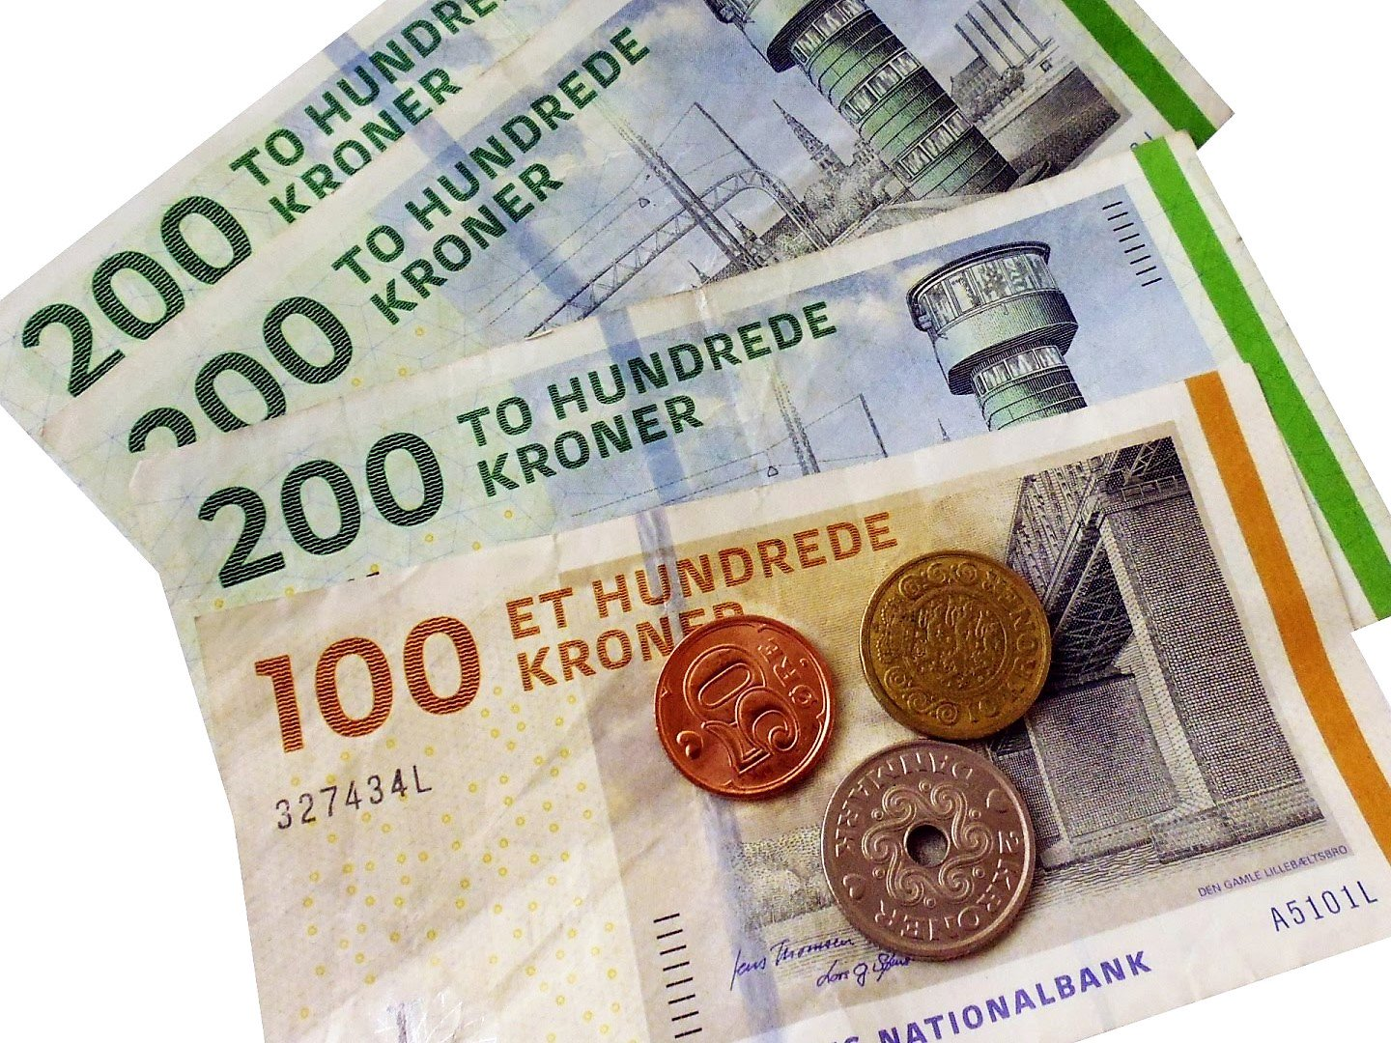
EU◎・ユーロ× パターン①
デンマーク
人口：596万人
面積：4.3万㎢
首都：コペンハーゲン
通貨：デンマーククローネ
１人あたりGDP：68,898ドル
◎EU ×EFTA
×ユーロ ◎シェンゲン協定
※EFTAは1972年に脱退
アンデルセンの出身
レゴの本社がある
北欧の福祉国家でも有名
ポイント
EUには加盟しているけれど、
経済発展している国だが、ユーロは導入していない
2000年にユーロ導入の国民投票をした結果、金融政策を捨てることに反対した。
259 995 470

Slide 25
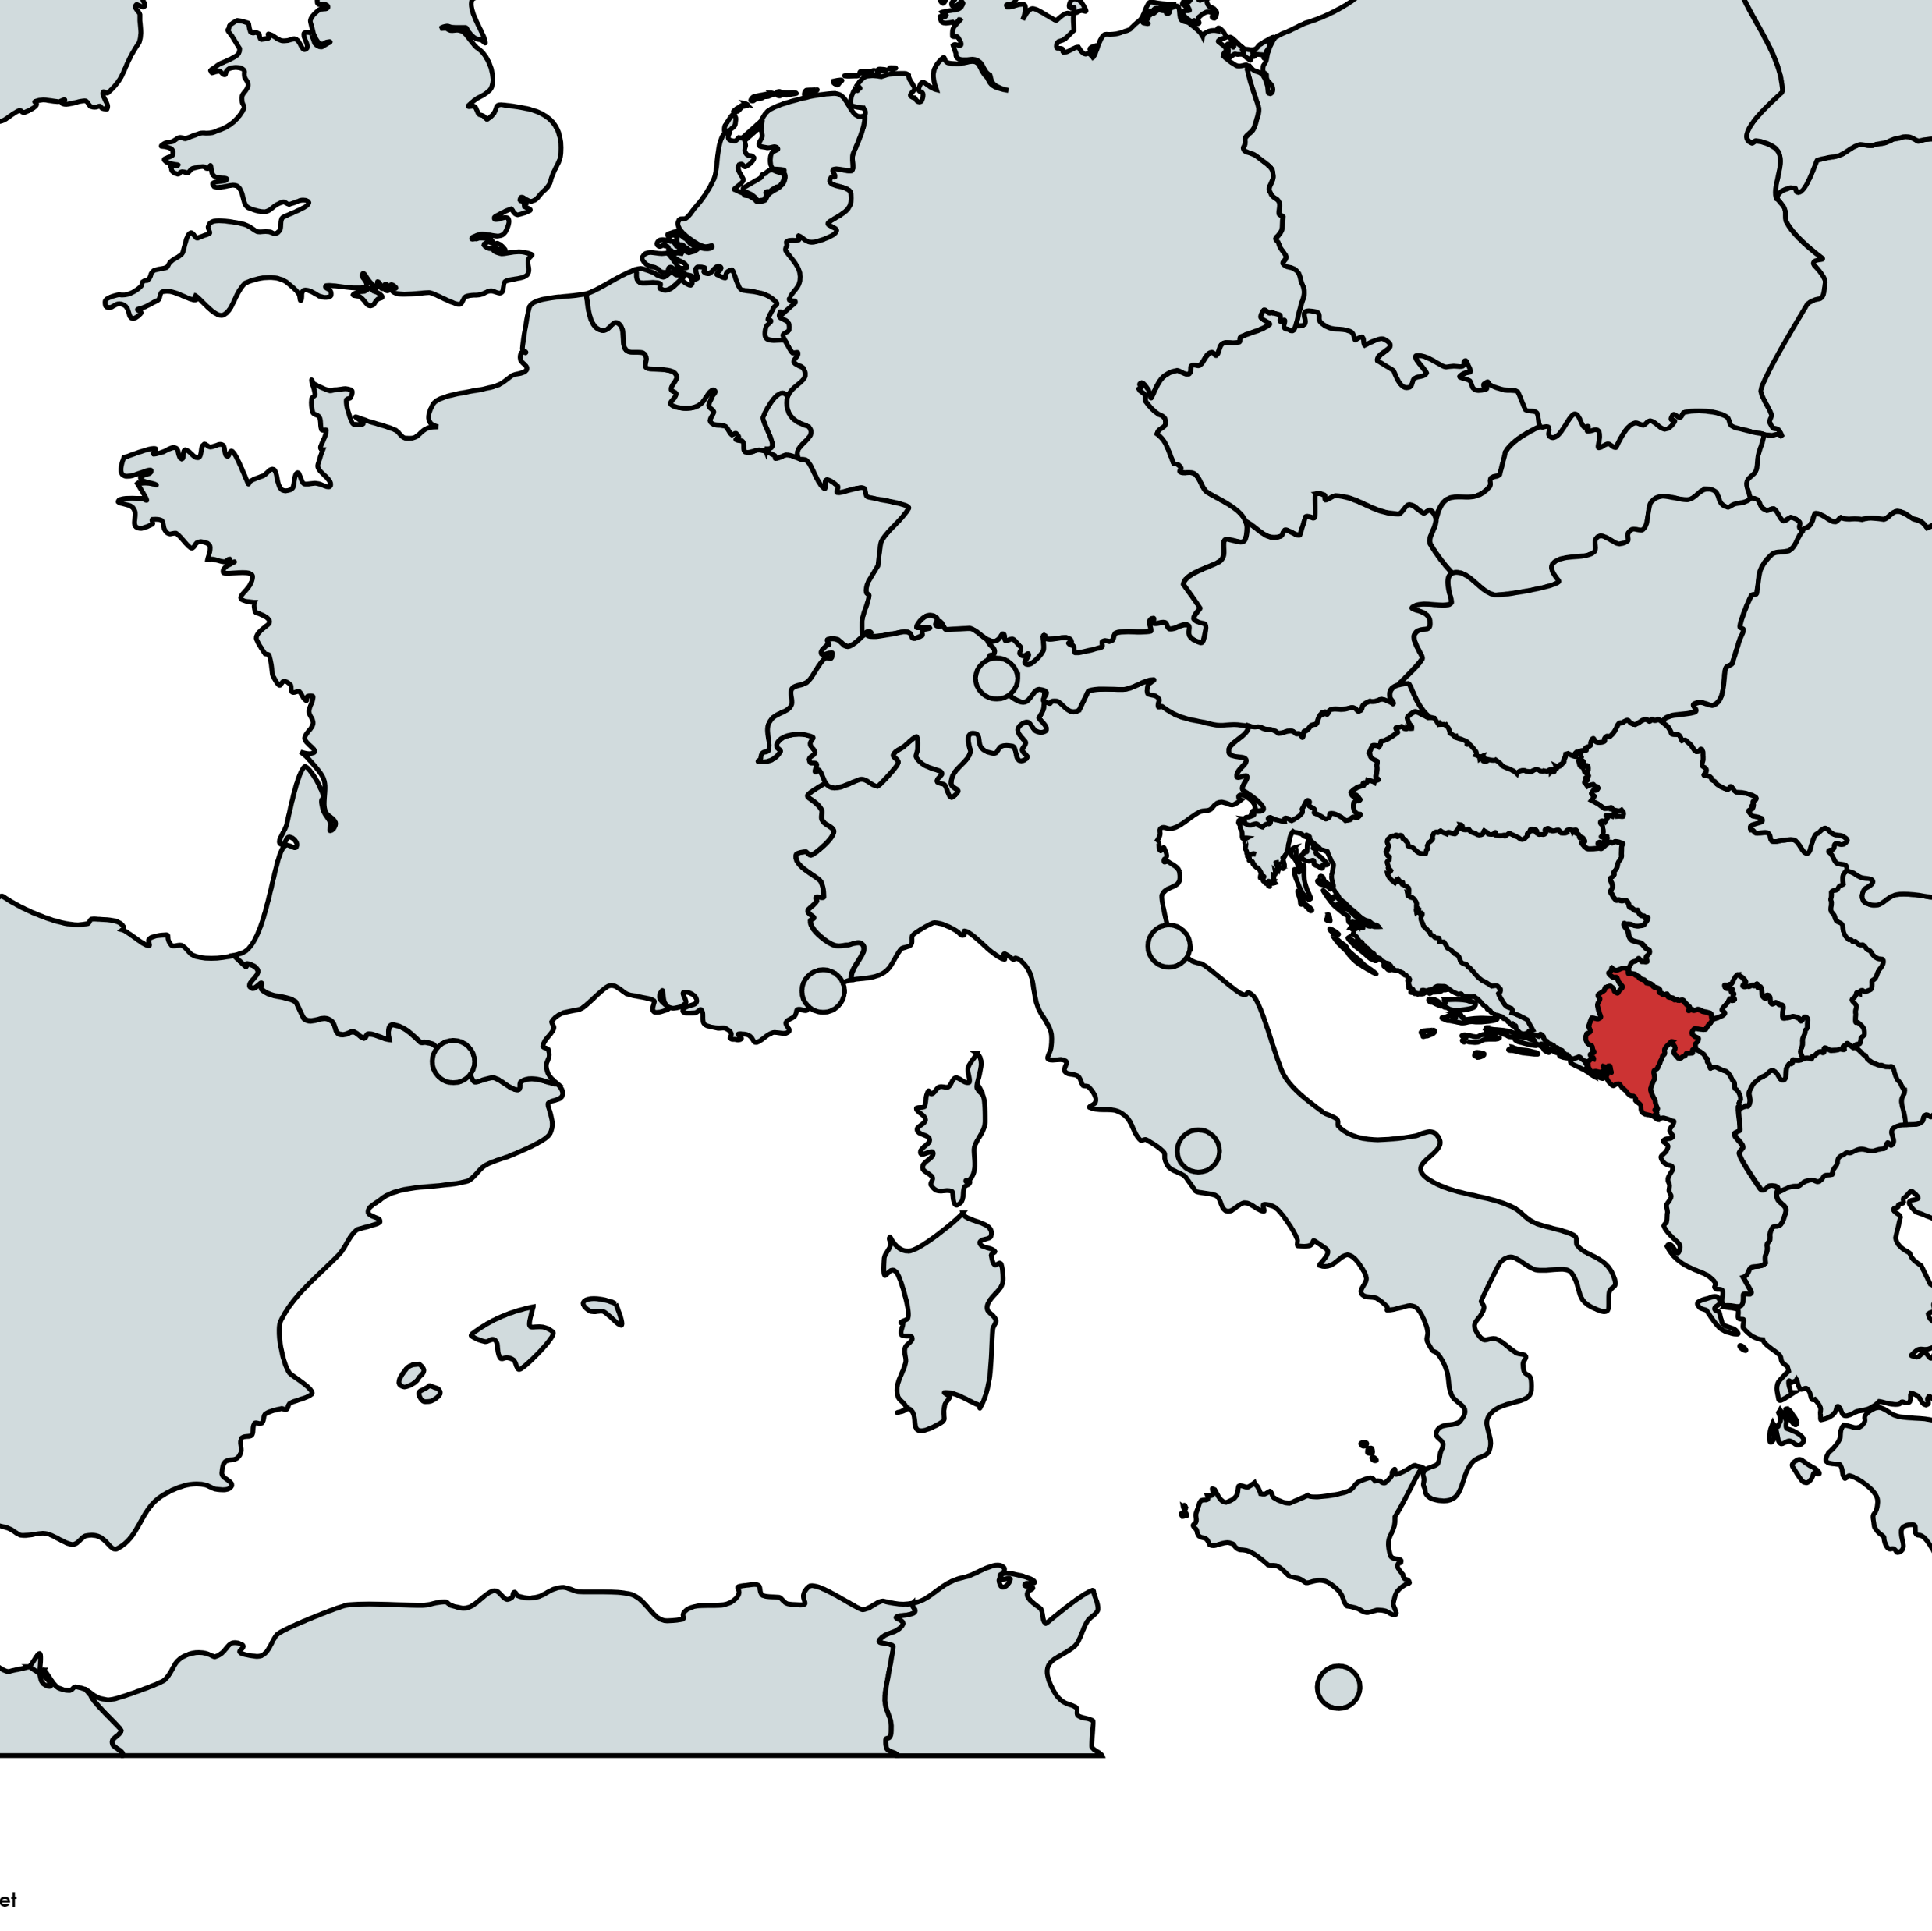
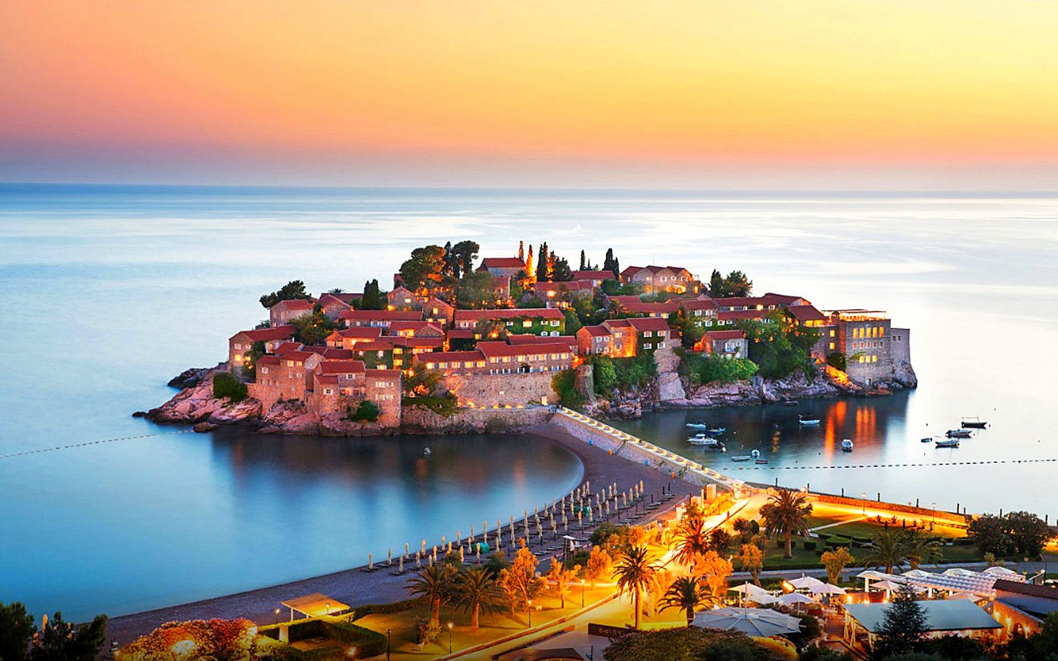
異端児？モンテネグロ
モンテネグロ
人口：62万人
面積：13,812㎢（福島県）
首都：ポドゴリツァ
通貨：ユーロ（€）
１人当たりGNI：12,646ドル×EU ×EFTA
◎ユーロ ×シェンゲン協定
旧ユーゴスラビアの国
2006年にセルビアから独立。
アドリア海のビーチ
ポイント
EU加盟を目指している国
通貨はEUではないのにユーロを導入
ユーゴスラビア紛争の渦中にあった。現在はEU加盟を目指して制度改革を進めている。欧州中央銀行の許可なくユーロを使用。
259 995 470

Slide 26
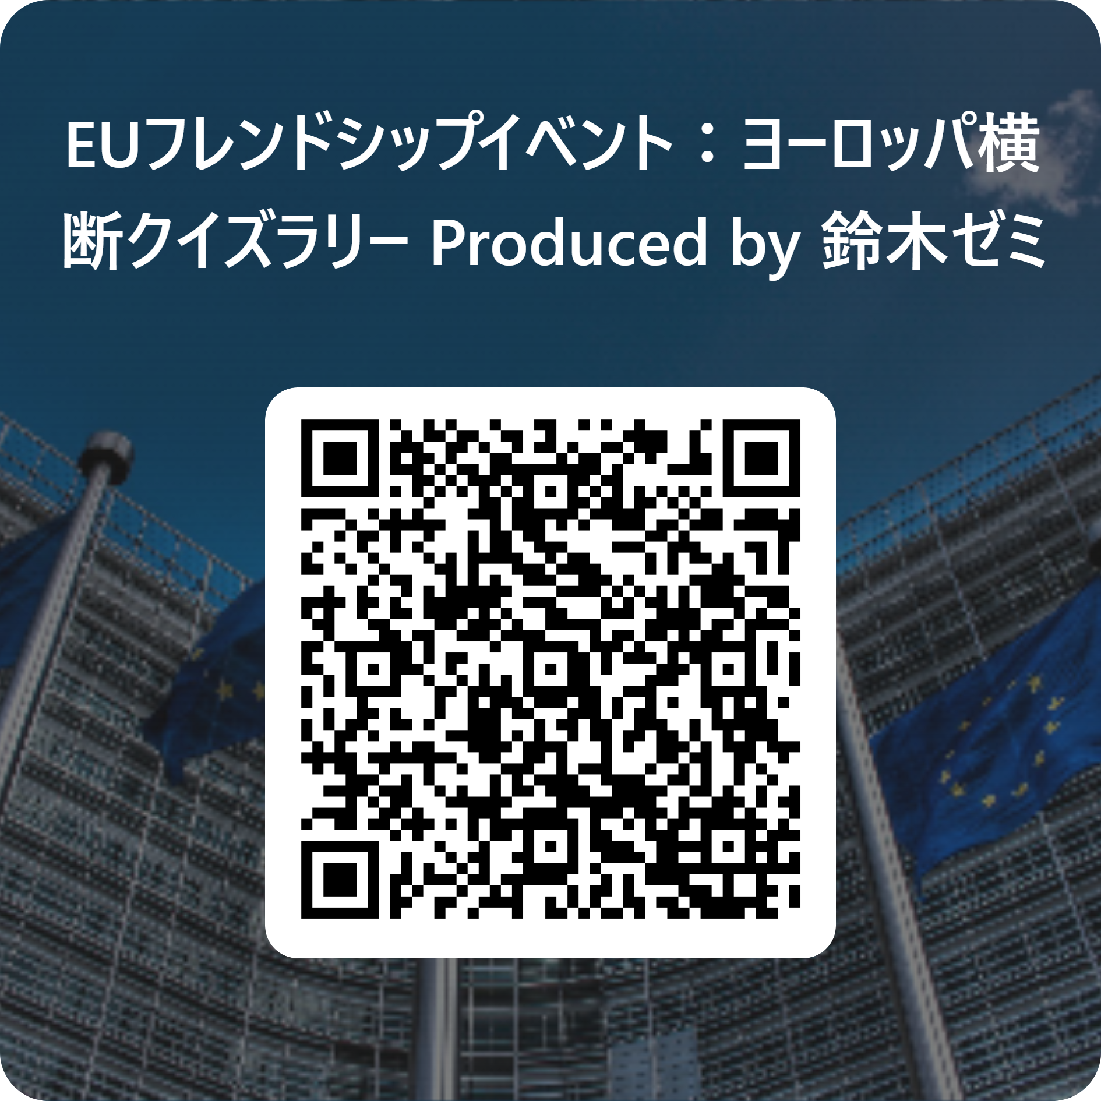
最後に！
クイズラリーも楽しんでEUを知ろう！

